Slide 1
LGS DE BAŞARIYI ARTIRACAK TAKTİKLER
YAMAN DEDE İMAM HATİP ORTAOKULU REHBERLİK SERVİSİ
RAMAZAN AKIN

Slide 2
BU SEMİNERDE NELERDEN BAHSEDECEĞİZ
LGS SÜRESİ ve BAŞLAMA SAATİ
LGS ÖNCESİ HİSLERİMİZ
LGS SON HAFTASI TAKTİKLERİ
SINAVDAN BİR GÜN ÖNCE
LGS AKŞAMI HAZIRLIKLARI
LGS SABAHI HAZIRLIKLARI
LGS DE SINAV TAKTİKLERİ

Slide 3
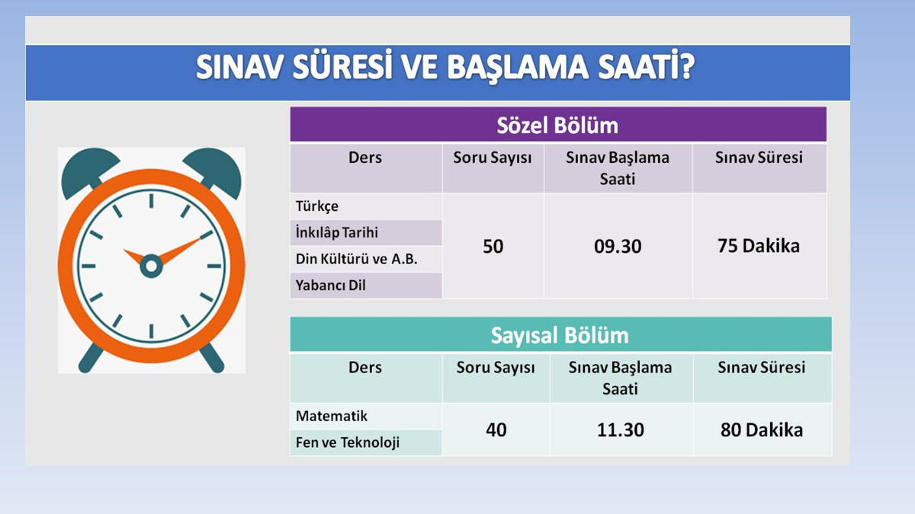
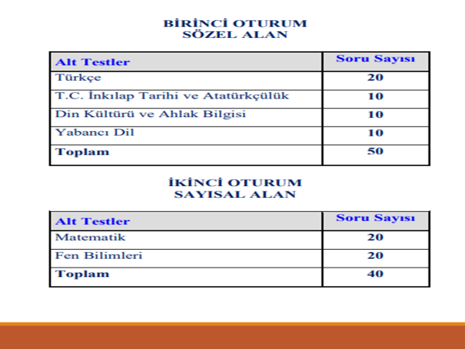

Slide 4

SINAV ÖNCESİ SON GÜNLERDE BİR ÇOK ÖĞRENCİ;
NELER HİSSEDİLİR ?
Kaygı ve stres hisseder,
Yanlış yapılan her soru büyütülür,
Eksiğinin çok olduğunu düşünür,
Şimdiye kadar bir şey yapmadığını hisseder,
Yaptığı doğruları görmezden gelir,
Denemelerinde daha çok yanlış yaptığını düşünür...
Bu hisleri ara ara hissetmen çok normal , önemli olan bu hislerin yapacaklarının önüne geçmemesidir.

Slide 5
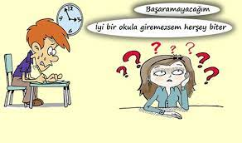
Unutma az kaygı iyidir,, yüksek kaygı zararlı, kaygısızlık daha da zararlıdır…
Sınavın yaklaşmasından dolayı kaygı ve heyecanımız artabilir.
Dikkat etmemiz gereken nokta, aşırı kaygının oluşmasını engellemektir.
Moralli ve inançlı olmalı, olumlu düşünmeli, olumlu duygularla sınava girmelisin. Unutma Senin psikolojin nasılsa sınavda öyle olacaktır.
Yıl boyunca emek harcadınız ve şimdi emeğinizin karşılığını alma zamanı. Amacımız gidebileceğimiz en iyi okula gitmek…

Slide 6
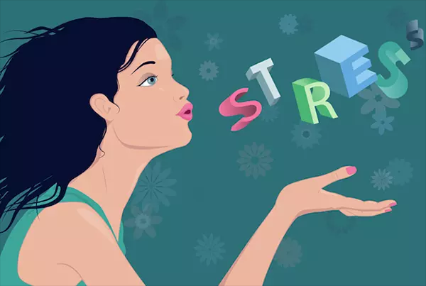
OLUMSUZ DÜŞÜNCELER GELİNCE KENDİNİZİ DURDURUN
Olumsuz düşünceler varsa hemen olumlu iç konuşmalar yapın, kendinizle sürekli olumlu iletişim kurun yani pozitif insan olmaya çalışın.
Pozitif insan sürekli olumlu düşünür olayları,durumları analiz ederek yapması gereken çalışmaları planlar,başkalarını suçlamayı düşünmez .
Engellerle karşılaşırsa bunu zevkle aşmanın yollarını arar. Kısaca pozitif insan sorunun değil çözümün bir parçası olur.

Slide 7
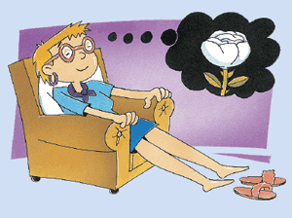
DOĞRU NEFES İLE SINAV ENDİŞESİNİN ÜSTESİNDEN GELEBİLİRSİN
NEFES ALMA ; Nefes alırken; İçinize rahatlığın, huzurun, mutluluğun dolduğunu hissedin ve vücudunuzun her köşesine ulaştığını hissedin.
NEFES VERİRKEN ise; stresinizin ve onu oluşturan etkenlerin vücudunuzdan dışarı atıldığını düşleyin.
ŞİMDİ Doğru Nefes :Geriye yaslanıp gözlerimizi kapatıyoruz . tüm dikkatinizi yoğunlaştırın , burundan 4’e kadar sayarak derin nefes alıyoruz , nefesi içimizde tutup 4’e kadar sayıyoruz, 4’e kadar sayarak ağızdan nefesi veriyoruz. Bunu 5 defa tekrar edelim. Nefes burundan alınmalı ve ağızdan verilmelidir.

Slide 8
LGS SON HAFTA TAKTİKLERİ
Kendine güvenmeli ve yapabileceğine inanmalısın.
Yapabileceklerine ODAKLAN, YAPAMAYACAKLARINA DEĞİL…
Asla Pes Etme, PES ETMEK KAYBETMEKTİR,

Slide 9
LGS SON HAFTA TAKTİKLERİ
Geçen yılın LGS SORULARINI gerçek sınavmış gibi saatlerine dikkat ederek çözmeliyiz.
Kalan süreyi daha çok ,soru çözerek ,deneme çözerek geçirmeliyiz eksik konularımız var ise onlara odaklanarak eksiklerimizi gidermeliyiz…
Kalan zamanımızı iyi değerlendirmeli tv , bilgisayar, telefonla aramıza mesafe koymalıyız…

Slide 10
LGS SON HAFTA TAKTİKLERİ
Sınav arifesinde sağlığı bozacak yağlı yiyeceklerden , soğuk içecek ve yiyeceklerden uzak durmalıyız…
Sınavdan önce, sakatlanmayla veya hastalanmayla sonuçlanabilecek aktivitelerden; özellikle de futbol, basketbol ve güreş gibi sporlardan uzak durmalıyız...
Bu süreçte müzik dinleyin, yürüyüş yapın, sevdiğiniz kişilerle bir araya gelin. Temiz hava alın ...
Sınava kadar normal uyku düzenine özen gösterin…

Slide 11
SINAVDAN BİR GÜN ÖNCE
SINAVA BİR GÜN KALDI .
KESİNLİKLE ÇALIŞMAYI BIRAKMALISIN.
SINAV GÜNÜ DİNÇ OLMALIYIM DİYE GÜNDÜZ UYUMAMALISIN.
KALABALIKTAN VE STRESTEN UZAK DURMALISIN!
GÜN BOYU “BAŞARISIZLIK” KELİMESİNİ ASLA TELAFFUZ ETMEYİN, KENDİNİZE GÜVENİN ,ELİMDEN GELENİN EN İYİSİNİ YAPACAĞIM "BAŞARACAĞIM" DEYİN.

Slide 12
SINAVDAN BİR GÜN ÖNCE
SINAVDAN BİR GÜN ÖNCE ŞEHİR DIŞINA ÇIKILMAMALI.
SABAH ERKEN KALKMALISIN Kİ GECE UYUMADA ZORLANMAYASIN.
SINAV GÜNÜ SAAT KAÇTA UYANACAKSANIZ BUGÜN DE AYNI SAATTE UYANIN
SİZİ YORACAK AKTİVİTELERDEN UZAK DURUN.

Slide 13
SINAVDAN BİR GÜN ÖNCE
KONULARI UNUTTUM DİYE ENDİŞEYE KAPILMA!
DERT ETME! BİLGİLER SINAV BAŞLAR BAŞLAMAZ TIPKI DENEME SINAVINDAKİ GİBİ KENDİLİĞİNDEN ORTAYA ÇIKACAKTIR!.
TELEVİZYON KARŞISINA GEÇİP SAATLERCE ZİHNİNİ UYUŞTURMA!
CİPS, KOLA, GEVREK GİBİ HAZIR GIDALARDAN UZAK DUR!

Slide 14
SINAV AKŞAMI
"YATMADAN ÖNCE NÜFUS CÜZDANINIZI, İKİ ADET YUMUŞAK UÇLU KALEMİNİZİ, SİLGİNİZİ ,KALEMTIRAŞINIZI, ŞEKER VE SUYUNUZU, HAZIR EDİN VE BİR ARAYA KOYUN.
SINAV AKŞAMI EN GEÇ SAAT 23’ TE YATMIŞ OLUN.
UYUMAKTA ZORLANIRSAN KİTAP OKUYABİLİR ,ILIK BİR DUŞ ALABİLİRSİN.

Slide 15
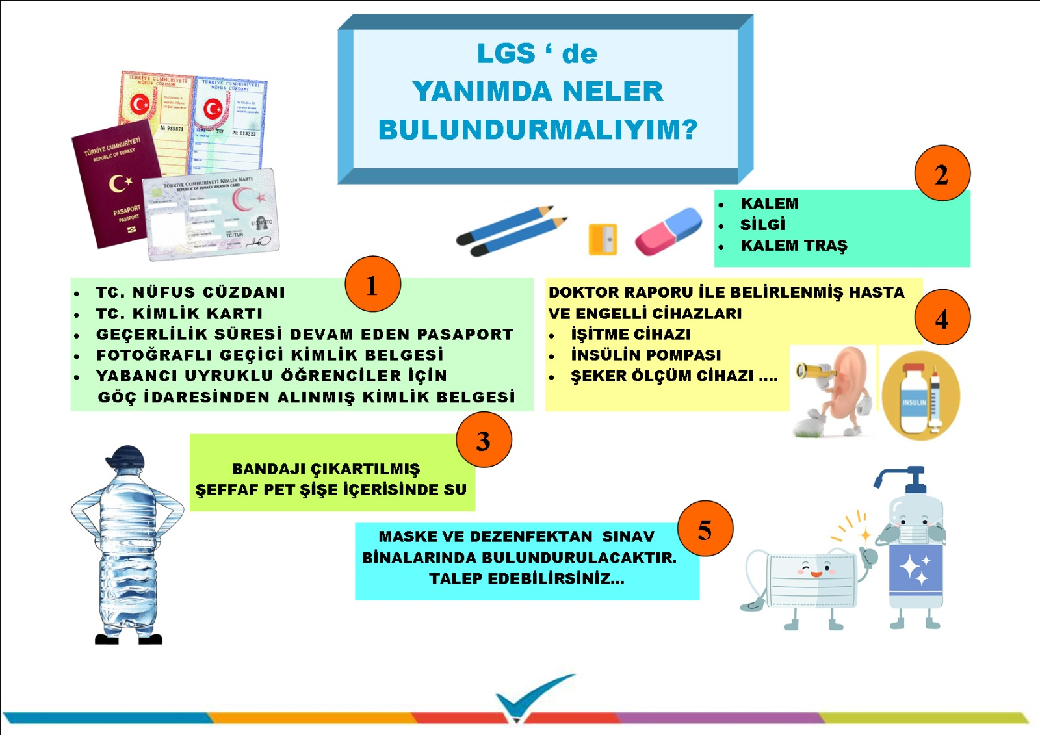

Slide 16
SINAV SABAHI
Sınav sabahı hazırlıkları tamamlamak ve sınava yetişebilmek için erken kalkınız.
Sınava, iyi bir kahvaltı yaparak giriniz. Zihni açar diye midenizi bozacak yiyecek ve içeceklerden uzak durunuz.
Kahvaltıda aşırı tatlı ,tuzlu ve sıvı tüketmeyiniz.
Kahvaltıda haşlanmış yumurta ile ceviz ,badem , fındık gibi kuru yemişler yemek sizi uzun süre tok tutar.
Sınava tüm aile beraber gitmeyin bu sende baskıyı arttırır !

Slide 17
SINAV SABAHI
Mevsimin yaz olması ve heyecana bağlı olarak boğazların kurumaması için su, strese bağlı olarak düşebilecek kan şekeri içinde şeker almayı da unutmayınız.
Yanınıza mutlaka mendil bulundurunuz.
Sınava tüm ihtiyaçlarınızı karşılamış olarak giriniz .
Üzerine rahat olabileceğin kıyafetler giy…

Slide 18
SINAV SABAHI
Kimlik kontrolleri ve salonlara yerleştirmenin zamanında yapılabilmesi için öğrenciler en geç saat 09.00’da sınava girecekleri binada hazır bulunacaktır.
Öğrenciler sınava gelirken yanlarında geçerli kimlik belgesi (T.C. kimlik numaralı nüfus cüzdanı veya T.C. kimlik kartı )ile en az iki adet koyu siyah ve yumuşak kurşun kalem, kalemtıraş ve leke bırakmayan yumuşak silgi bulunduracaktır. Öğrenciler sınav salonlarına bandajı çıkarılmış şeffaf pet şişe içerisinde su getirebileceklerdir.
Sınavın başlamasından itibaren ilk 15 dakika içerisinde sınav binasına gelen öğrencilerin sınava katılabilir. Bu öğrencilere ek süre verilmez. Sınava15 dakikadan sonra gelen öğrenciler sınava almaz.
Sınavın ilk 30 ve son 15 dakikasında sınav salonundan çıkılmaz.
Sınavda A, B, C ve D olmak üzere dört kitapçık bulunmaktadır.

Slide 19
SINAV ANINDA
Paragraf sorularında önce soru kökünü okuyun sonra paragrafı okuyunuz.
Soru köklerindeki “olamaz, değildir... gibi” ifadelere dikkat ediniz.
Çözemediğiniz sorular için telaşlanmayınız. Yapabileceğiniz sorulara geçiniz.
Sorularla inatlaşmayınız.
Peş peşe zor soru geldiğinde moralimi bozmuyorum.

Slide 20
SINAV ANINDA
Kaydırma yapmamak için cevap kağıdında boş bıraktığınız sorunun yanına işaret koyunuz.
Cevapları kodlamayı en sona bırakmıyoruz.
Kodlamaları yaparken ilgili alan dışına taşırma, sildiğin cevaptan iz kalmasın.
Cevapları kodlarken içimden sessizce tekrar ediyorum “1 A, 2 D ,3 C“ şeklinde.
Kodlama:Tek,tek,sayfa sayfa ,üçer ,beşer … gibi kodlamalar yapılabilir. Sizlere kolay gelen hangisi ise onu kullanın. Önceden hangi tür kodlama kullanıyorsanız sınav anında değiştirmeyin eskisini kullanınız.

Slide 21
SINAV ANINDA
Bazı soruları yanlış cevapları eleyerek çözebilirsiniz unutmayınız.
Bilmediğiniz soruları kesinlikle boş bırakınız.
3 Yanlış 1 Doğruyu götürüyor . Sınavda atacaksanız soru seçeneklerini iki şıkka indirmeden atmayınız.
Sınav süresini sonuna kadar kullanmaya çalışınız .

Slide 22
SINAV ANINDA
Sözelde Türkçe’den başlamak ,Sayısalda Fen’den başlamak avantaj sağlar.
Alışık olduğunuz sıralamanın dışına çıkmayın.
Kararsız kaldıktan sonra ilk işaretlediğim seçeneği (eğer aklıma yeni bir bilgi veya ipucu gelmediyse) değiştirmiyorum .
Soruları kendi fikirleriniz doğrultusunda değil sınav mantığı ve bilgileri doğrultusunda çözünüz.

Slide 23
SINAV ANINDA
Her soruyu çözdükten sonra saate bakmıyorum ki zamandan dolayı panik yapmayayım .
Sayısal sorularda işlemlerimi kalem kullanarak yapıyorum , ZİHİNDEN ÇÖZÜM YAPMIYORUM.
Tüm şıkları okumadan cevabı işaretlemiyorum.
Arka arkaya dört seçeneği işaretlemişseniz birini yanlış yaptığınızdan şüpheleniniz. Hata bulamazsanız değiştirmeyiniz.

Slide 24
SINAV ANINDA
Uzun ve şekilli sorulara ön yargılı yaklaşmayınız.
Önce soruyu okumalı , Sorunun üzerine biraz düşünmeden hemen şıkları okumuyorum . Soruyu anlamak önemli.
Sınavı erken bitirip çıkanlara veya benden daha çabuk sayfa değiştirenlere dikkatimi vererek moralimi bozmuyorum.
Soru da benden ne isteniyorsa onu düşünüyorum .(ne eksik, ne fazla)

Slide 25
SINAV ANINDA
Sınavda kendinize göre simgeler oluşturun. Çok zor(ÇZ);Zor (Z),Uğraşırsam Yaparım(Uy),Okumalıyım(O) gibi yapamadıklarınıza döndüğünüzde sizleri bu işaretler yönlendirecektir.
Bütün sorulara baktıktan sonra başa dönün, yapamadığınız sorulara bakın ve aynı zamanda da kontrolünüzü yapın.
Cevaplamalarınız bittikten sonra cevap anahtarınızı kontrol etmeden teslim etmeyiniz .

Slide 26
GEÇMİŞ OLSUN … Sınav bittikten sonra
Elinizden geleni yaptınız, bu saatten sonra beklemekten başka yapabileceğiniz bir şey yok.
Hayat her şekilde devam ediyor.
Merkezî Sınav sonuçları 11 Temmuz 2025 tarihinde https://www.meb.gov.tr internet adresinde ilan edilecektir.

Slide 27
SİZİNLEYİZ TÜM ÖĞRENCİLERİME SINAVDA BAŞARILAR DİLİYORUM
LİSE TERCİHLERİNİ BİRLİKTE YAPACAĞIZ.
BİR UZMANA DANIŞMADAN TERCİHLERİNİ ONAYLATMA!!!

